Slide 1

MÁI ẤM GIA ĐÌNH
Tuần 16
Bài
29
CÁNH CỬA NHỚ BÀ

Slide 2
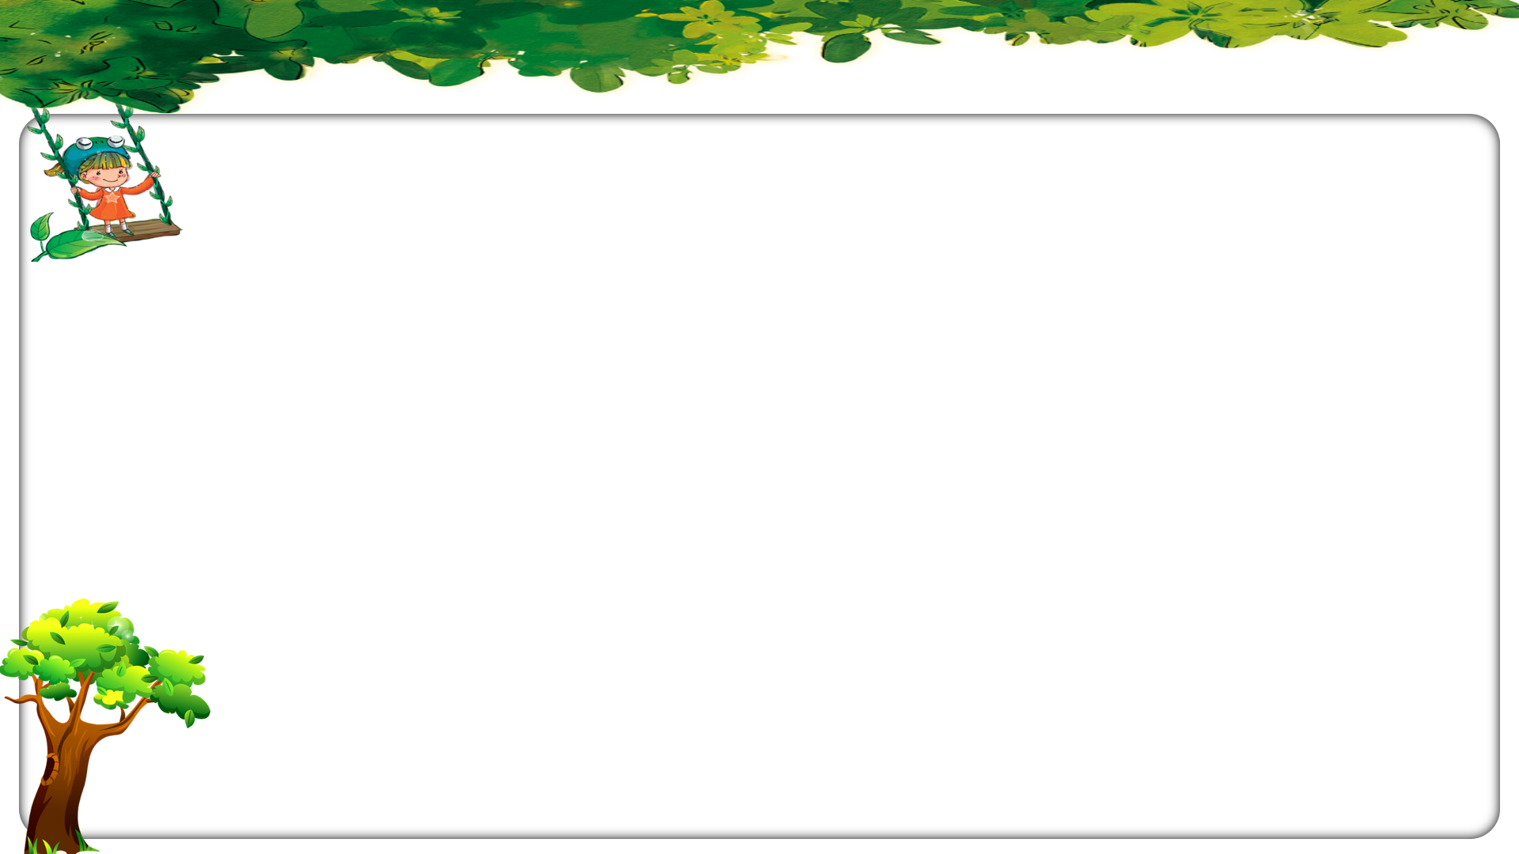
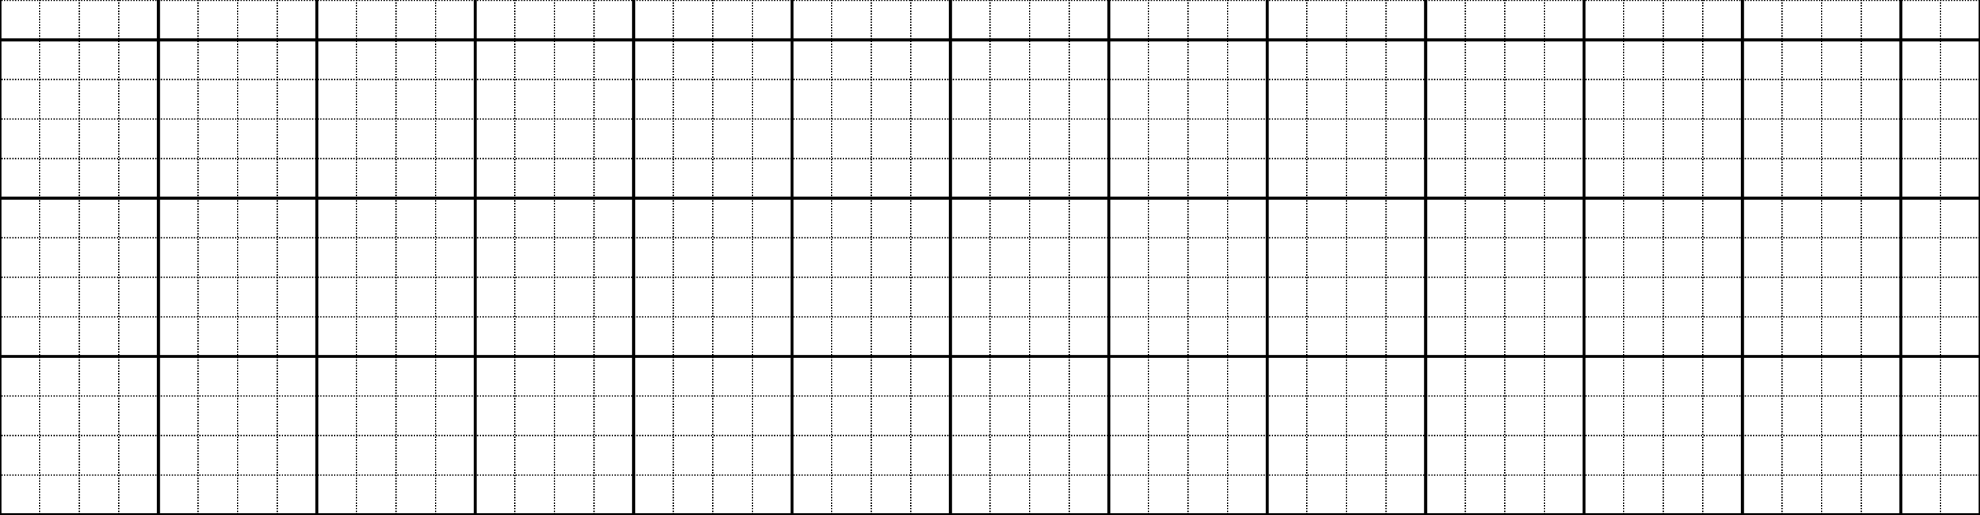
Thứ hai ngày 20 tháng 12 năm 2021
Đọc
Cánh cửa nhớ bà
Trang
123

Slide 3






Yêu cầu cần đạt
Đọc đúng các từ khó, biết ngắt nghỉ, nhấn giọng phù hợp.
Hiểu được nội dung bài thơ:
Tình cảm của người cháu đối với bà.
4

Slide 4

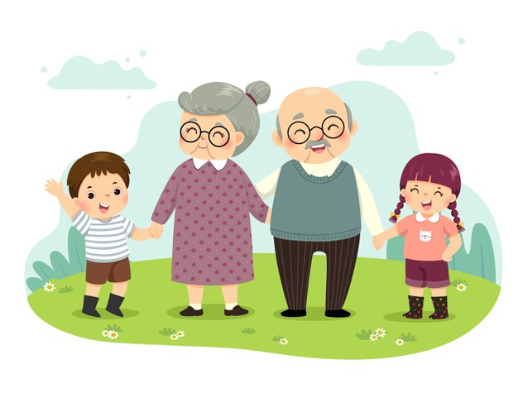
ĐỌC
Nói về tình cảm của em đối với ông bà.

Slide 5
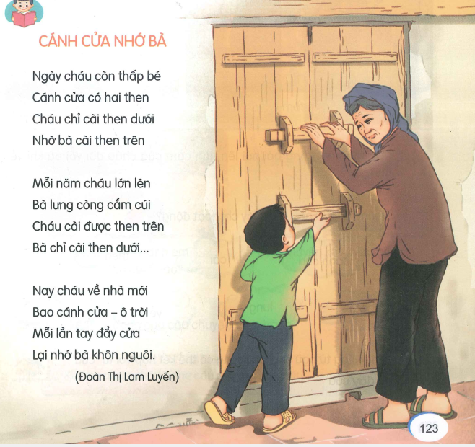


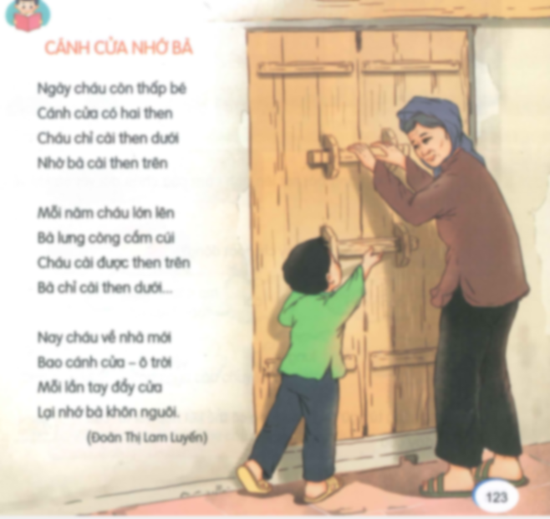

CÁNH CỬA NHỚ BÀ
Đọc mẫu
Ngày cháu còn thấp bé
Cánh cửa có hai then
Cháu chỉ cài then dưới
Nhờ bà cài then trên.
Mỗi năm cháu lớn lên
Bà lưng còng cắm cúi
Cháu cài được then trên
Bà chỉ cài then dưới…
Nay cháu về nhà mới
Bao cánh cửa – ô trời
Mỗi lần tay đẩy cửa
Lại nhớ bà khôn nguôi.
1
Đọc nối tiếp
2
Bài thơ có mấy khổ?
3
(Đoàn Thị Lam Luyến)

Slide 6


Luyện đọc từ khó
then
cắm cúi
khôn nguôi

Slide 7
CÁNH CỬA NHỚ BÀ
Ngày cháu còn thấp bé
Cánh cửa có hai then
Cháu chỉ cài then dưới
Nhờ bà cài then trên.
1

Slide 8
Mỗi năm cháu lớn lên
Bà lưng còng cắm cúi
Cháu cài được then trên
Bà chỉ cài then dưới…
2

Slide 9
Nay cháu về nhà mới
Bao cánh cửa – ô trời
Mỗi lần tay đẩy cửa
Lại nhớ bà khôn nguôi.
3

Slide 10


Giải nghĩa từ
Then (cửa):
vật bằng tre, gỗ hoặc sắt, dùng để cài cửa.

Slide 11

Luyện đọc nhóm

Slide 12
CÁNH CỬA NHỚ BÀ
Ngày cháu còn thấp bé
Cánh cửa có hai then
Cháu chỉ cài then dưới
Nhờ bà cài then trên.
Mỗi năm cháu lớn lên
Bà lưng còng cắm cúi
Cháu cài được then trên
Bà chỉ cài then dưới…
Nay cháu về nhà mới
Bao cánh cửa – ô trời
Mỗi lần tay đẩy cửa
Lại nhớ bà khôn nguôi.
1
Đọc toàn bài
2
3
(Đoàn Thị Lam Luyến)

Slide 13
Trả lời câu hỏi

Slide 14
1. Ngày cháu còn nhỏ, ai thường cài then trên của cánh cửa ?
Ngày cháu còn nhỏ, bà thường cài then trên của cánh cửa.

Slide 15
2. Vì sao khi cháu lớn, bà lại là người cài then dưới của cánh cửa ?
Vì lưng bà đã còng, bà chỉ với tới then dưới của cánh cửa.

Slide 16
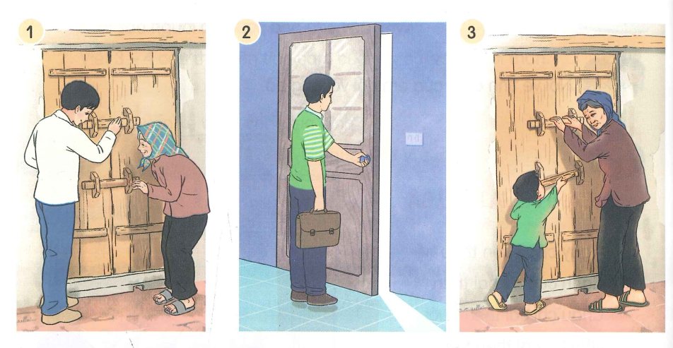
3. Sắp xếp các bức tranh sau theo thứ tự của 3 khổ thơ trong bài?
2
3
1

Slide 17
3. Sắp xếp các bức tranh sau theo thứ tự của 3 khổ thơ trong bài?

Slide 18
4. Câu thơ nào trong bài nói lên tình cảm của cháu đối với bà khi về nhà mới ?
Mỗi lần tay đẩy cửa
Lại nhớ bà khôn nguôi.

Slide 19
Luyện đọc lại

Slide 20

Luyện tập theo văn bản đọc

Slide 21

1. Những từ ngữ nào dưới đây chỉ hoạt động.
cài
cánh cửa
cài
then
đẩy
lưng
nhà
đẩy
về
về

Slide 22
2. Tìm những từ ngữ chỉ hoạt động có thể kết hợp với từ “cửa”.
M: đẩy cửa
đóng cửa, cài cửa, mở cửa, khóa cửa,….

Slide 23




Tạm biệt và hẹn gặp lại
các con vào những tiết học sau!

